Slide 1


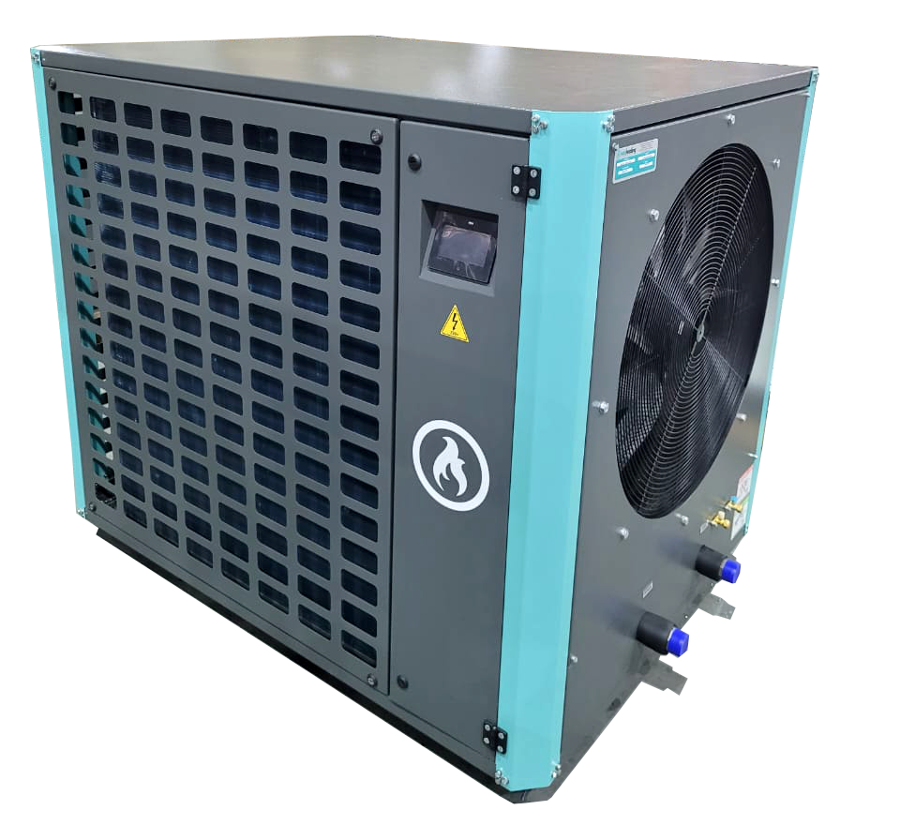
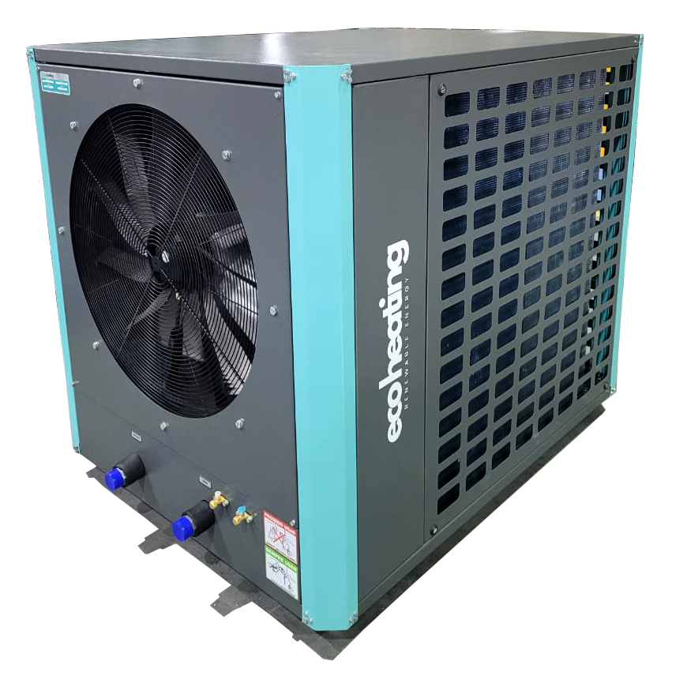
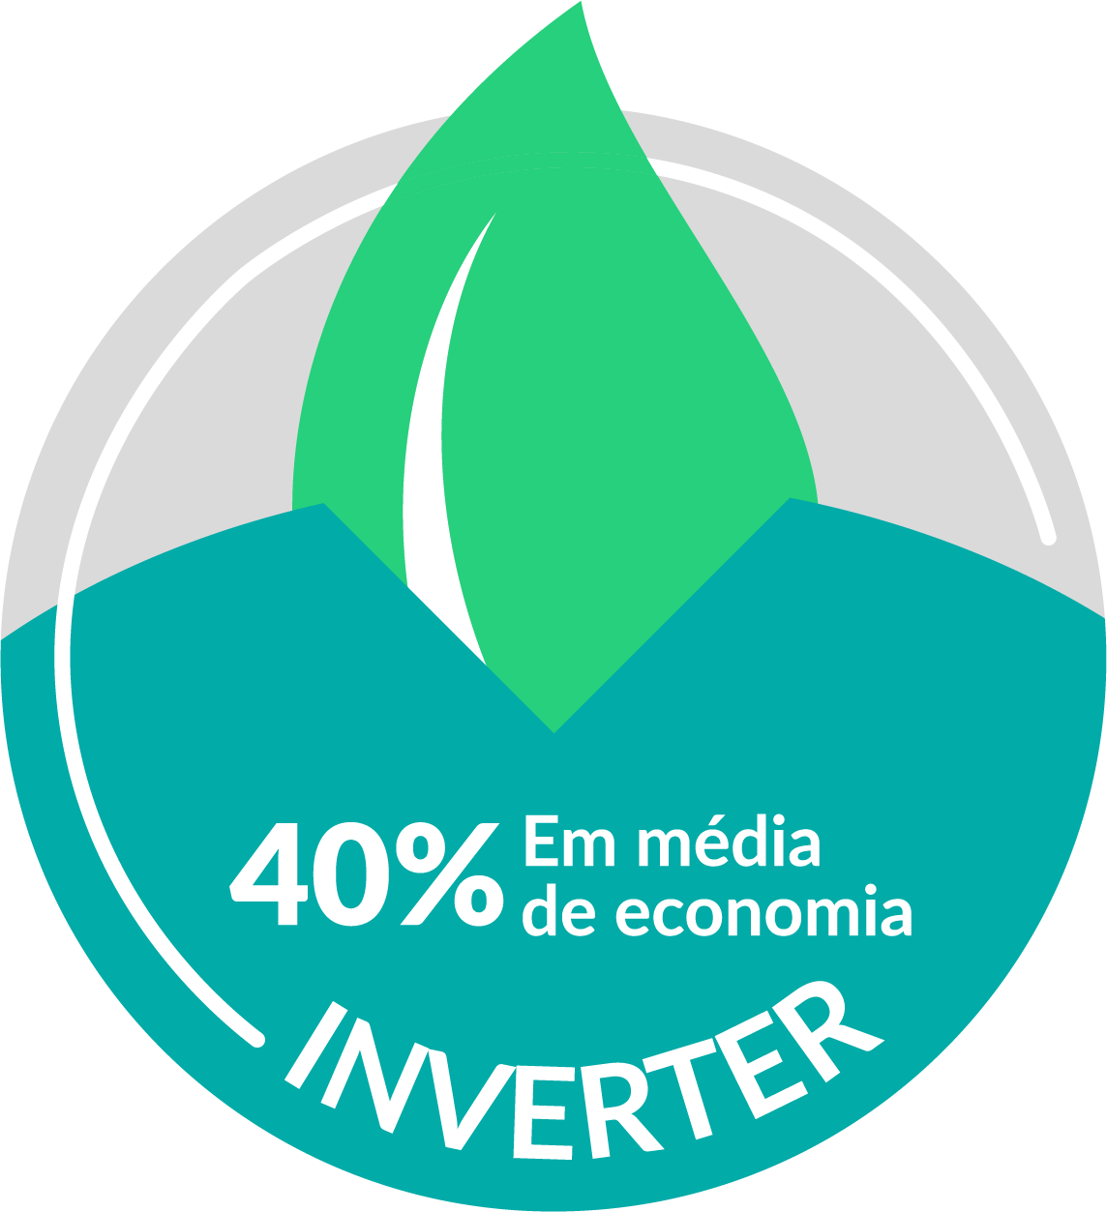






KEH-L
BOMBA DE CALOR - AR
26.350 a 203.200 kcal/h
Engineered by
  Aquece água de forma renovável (fluxo ar-água) conectado à rede de energia elétrica disponível, podendo substituir completamente ou integrar sistemas convencionais de aquecimento (solares, pellets ou gás).
  Temperatura de aquecimento (set-point) de trabalho até 80°C (*1)
  Sistemas anticongelamento de proteção.
  Temperatura ambiente mínima de 0°C.
  Gestão de aquecimento inteligente através de CLP com IHM amigável e log de eventos integrado.
  Possui protocolo aberto via Modbus ou BACnet para interligação em sistemas de gestão de mercado.
  Espelhamento da IHM no celular via rede ethernet (WIFI).
  Alimentação elétrica trifásica 220v ou 380v de 60Hz.
  Ventilador traseiro para empilhar e dutar. Ventilador de baixo nível de ruído com tecnologia alemã de menor consumo de energia elétrica e com melhor performance
  Carenagem empilhável para economia de espaço nas instalações.
  Gás refrigerante R410A e R134a.
  Controle externo de uma motobomba no fluxo de agua quente direto na IHM.
  Tomadas externas de checagem do fluido refrigerante.
  Produzidos 100% no Brasil

Slide 2
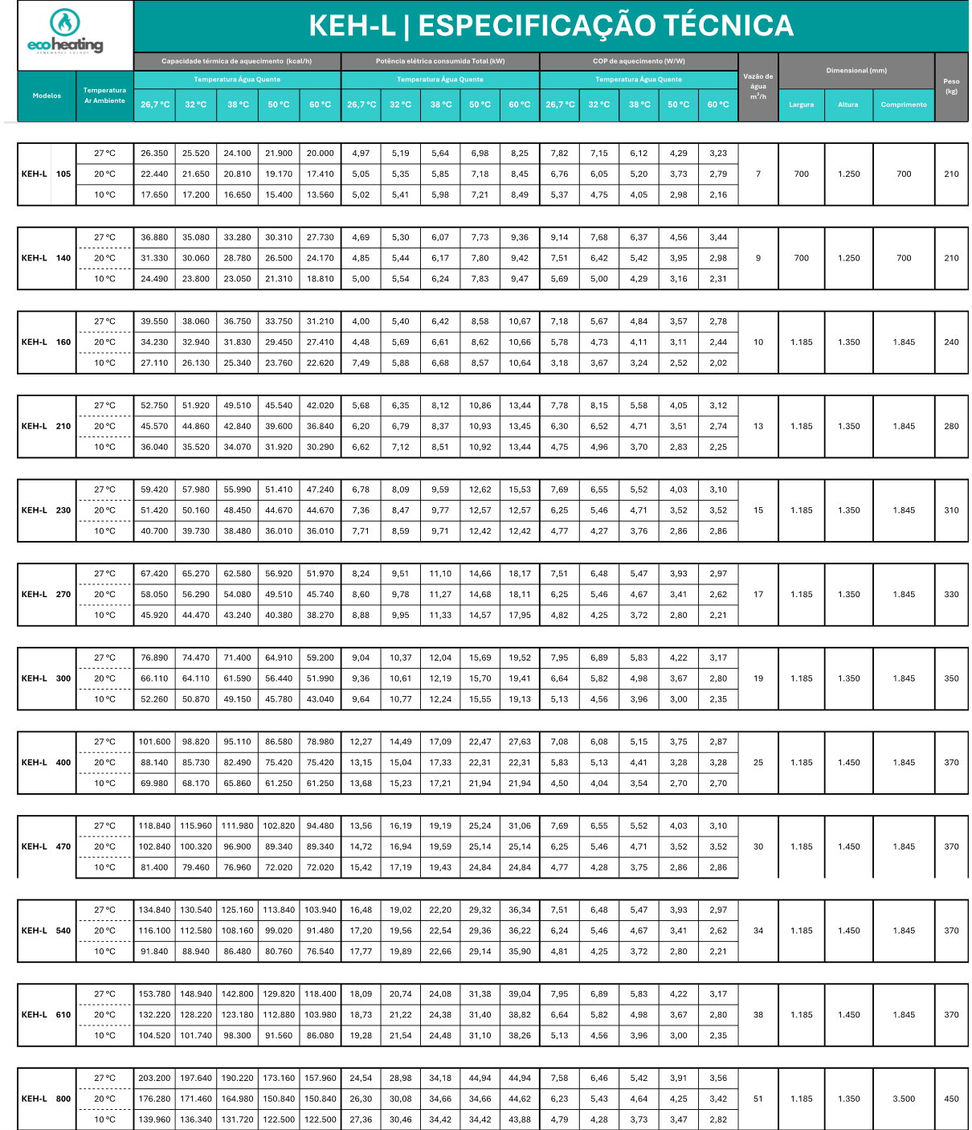

Especificações Técnicas
(*1) – Possuímos equipamentos de linha de 60 e 70°C. Através de projetos especiais fabricamos equipamentos que podem trabalhar com temperaturas de até 80 °C.
(*2) – Opcionais: Pintura especial na carenagem para ambientes agressivos, e proteção para serpentina (econting)
  ECOHEATING | KÖRPER
  www.ecoheating-ind.com | comercial@ecoheating-ind.com | +55 11 93939-6956
  Rua José Capretz, 301 - Condomínio Industrial Fazgran, Jundiaí - SP, 13213-095

Slide 3
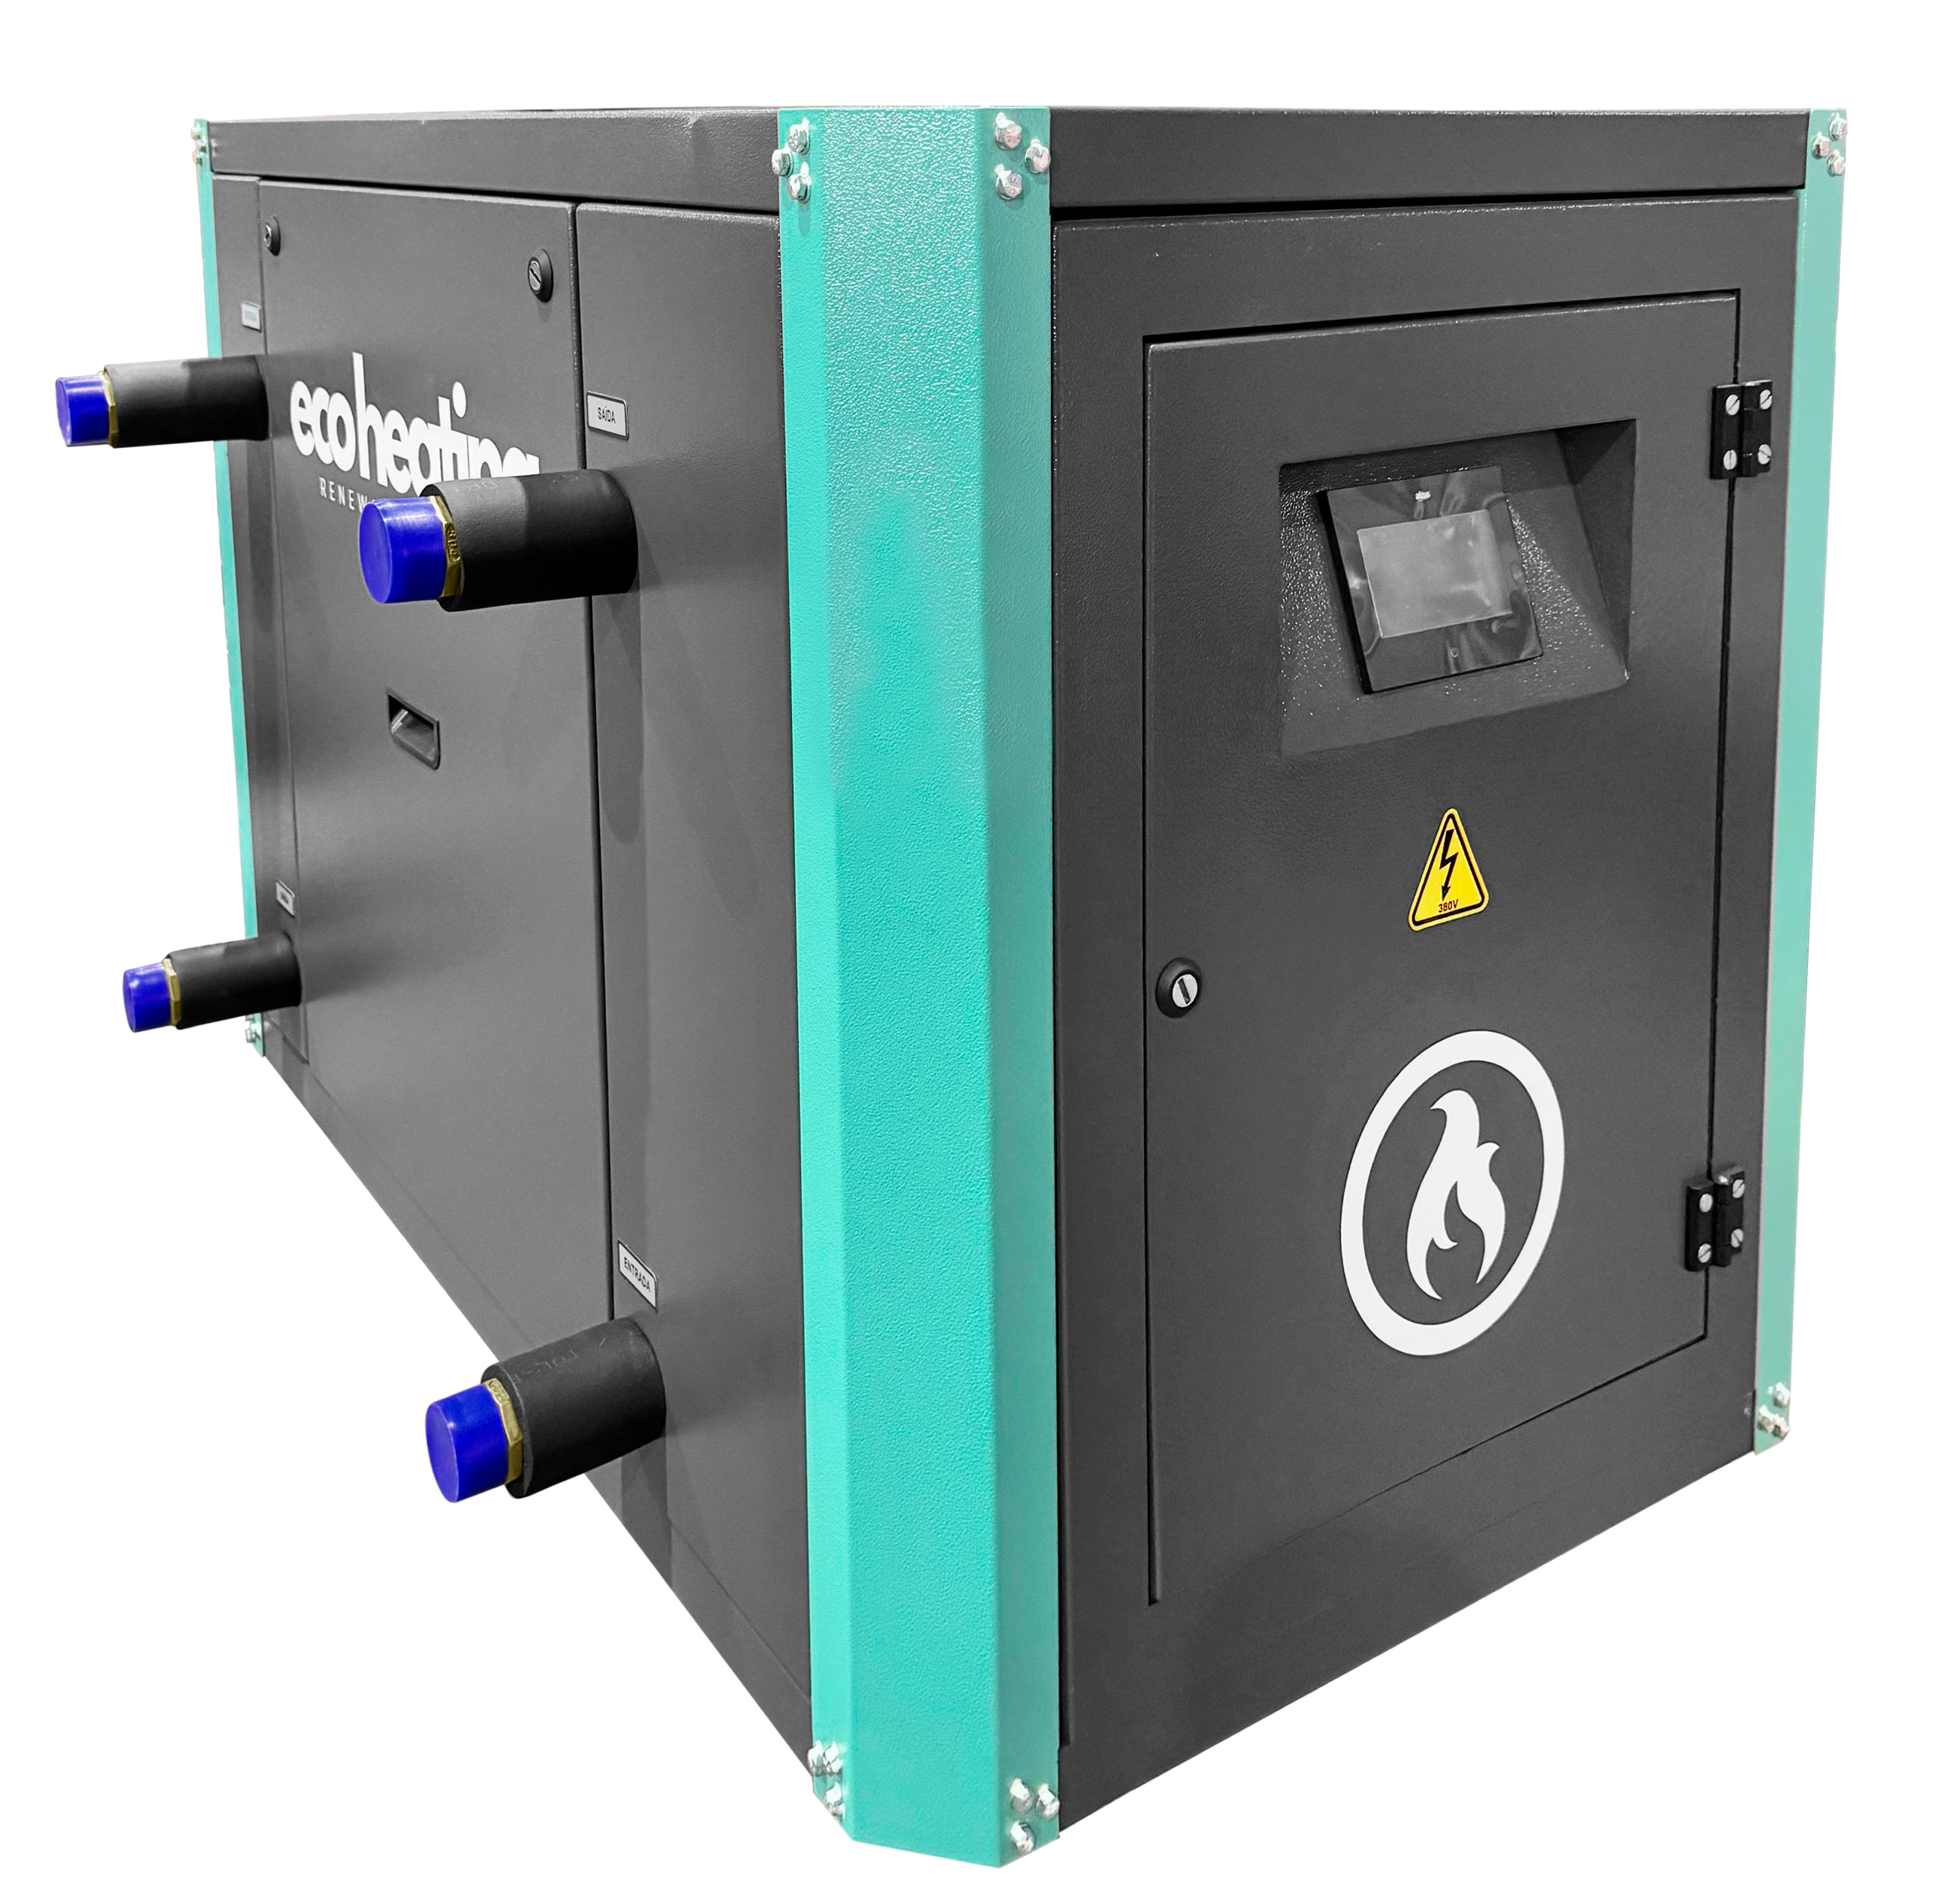


KEH-W
BOMBA DE CALOR - ÁGUA
25.489 a 162.934 kcal/h
Engineered by
  Aquece água de forma renovável (fluxo água-água) conectado à rede de energia elétrica disponível, podendo substituir completamente ou integrar sistemas convencionais de aquecimento (solares, pellets ou gás).
  O rejeito do processo de aquecimento é mais água fria. É utilizado a agua do retorno do chiller a 12°C como fonte de calor. O rejeito deste deste processo é 7°C.
  COP de eficiência altíssimo tanto para o aquecimento como para a refrigeração.
  Temperatura de aquecimento (set-point) de trabalho até 80°C (*1)
  Sistemas anticongelamento de proteção.
  Gestão de aquecimento inteligente através de CLP com IHM amigável e log de eventos integrado.
  Possui protocolo aberto via Modbus ou BACnet para interligação em sistemas de gestão de mercado.
  Espelhamento da IHM no celular via rede ethernet (WIFI).
  Carenagem empilhável para economia de espaço nas instalações.
  Gás refrigerante R410A e R134a.
  Controle externo de uma motobomba no fluxo de agua quente direto no IHM.
  Tampas removíveis para facilitar manutenção e limpeza.
  Produzidos 100% no Brasil

Slide 4
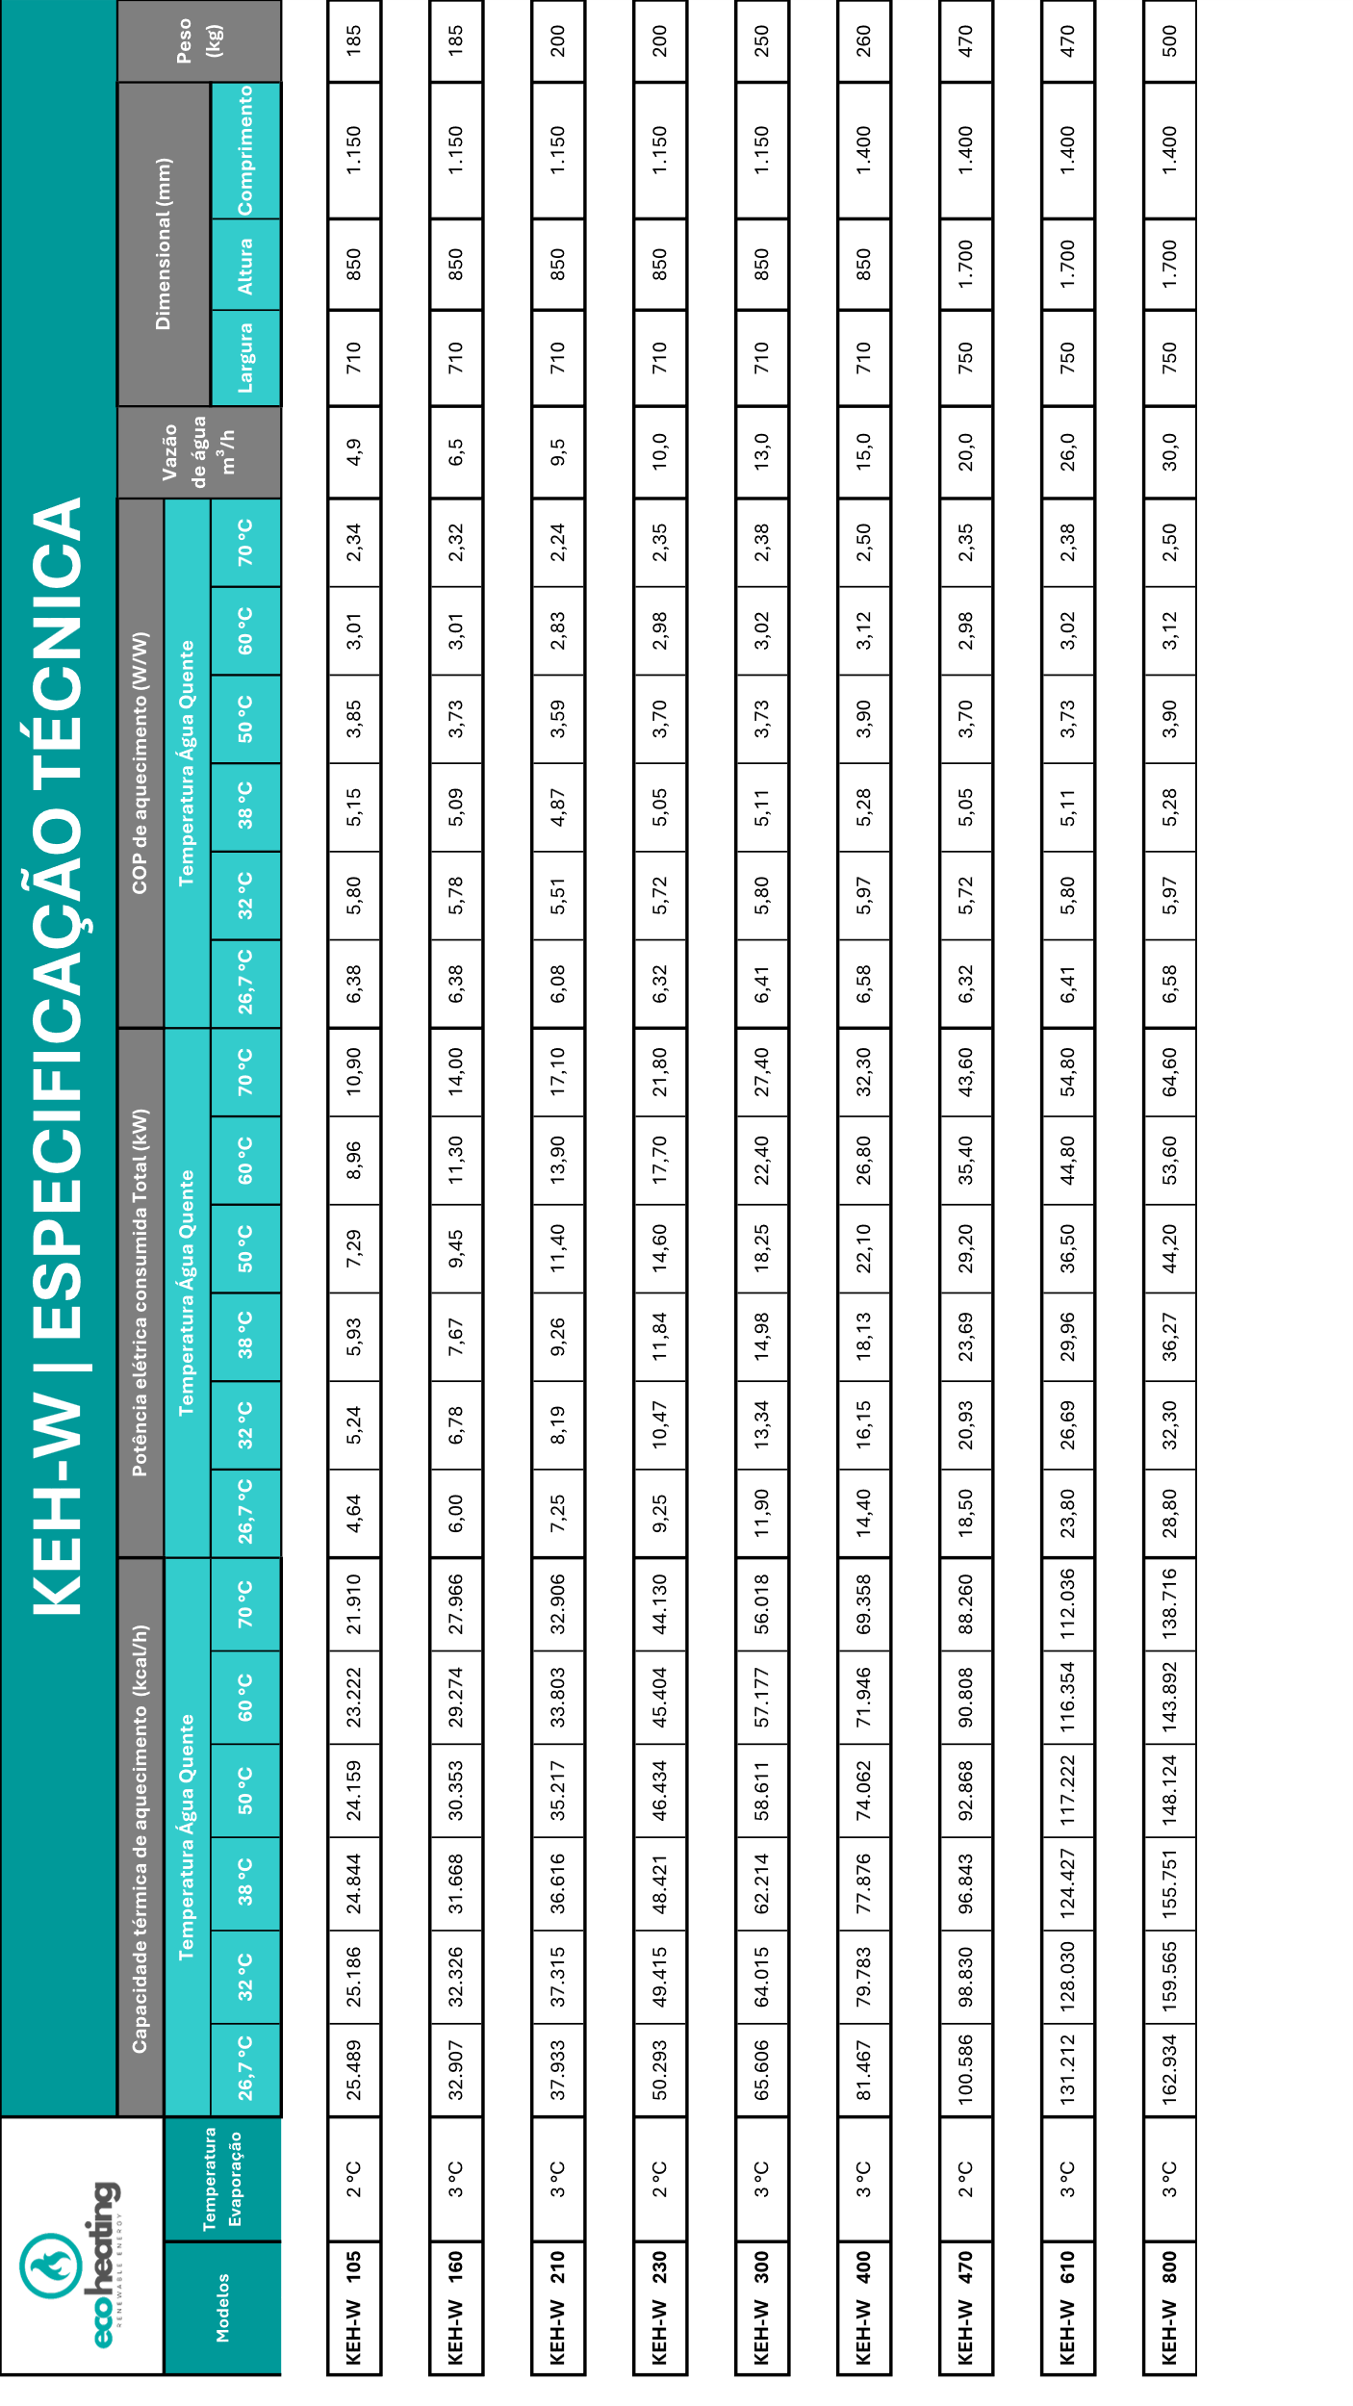
Especificações Técnicas
(*1) – Possuímos equipamentos de linha de 60°C e 70°C. Através de projetos especiais fabricamos equipamentos que podem trabalhar com temperaturas de até 80 °C.
(*2) – Opcionais: Pintura especial na carenagem para ambientes agressivos.
(*3) – Alimentação elétrica trifásica 220v ou 380v de 60Hz. Tensão de comando de 24 V, de acordo com NR10.
(*4) – Trocadores de Calor interno do tipo brasado. O corpo é de aço inox 316, e a brasagem de cobre.
  ECOHEATING | KÖRPER
  www.ecoheating-ind.com | comercial@ecoheating-ind.com | +55 11 93939-6956
  Rua José Capretz, 301 - Condomínio Industrial Fazgran, Jundiaí - SP, 13213-095

Slide 5
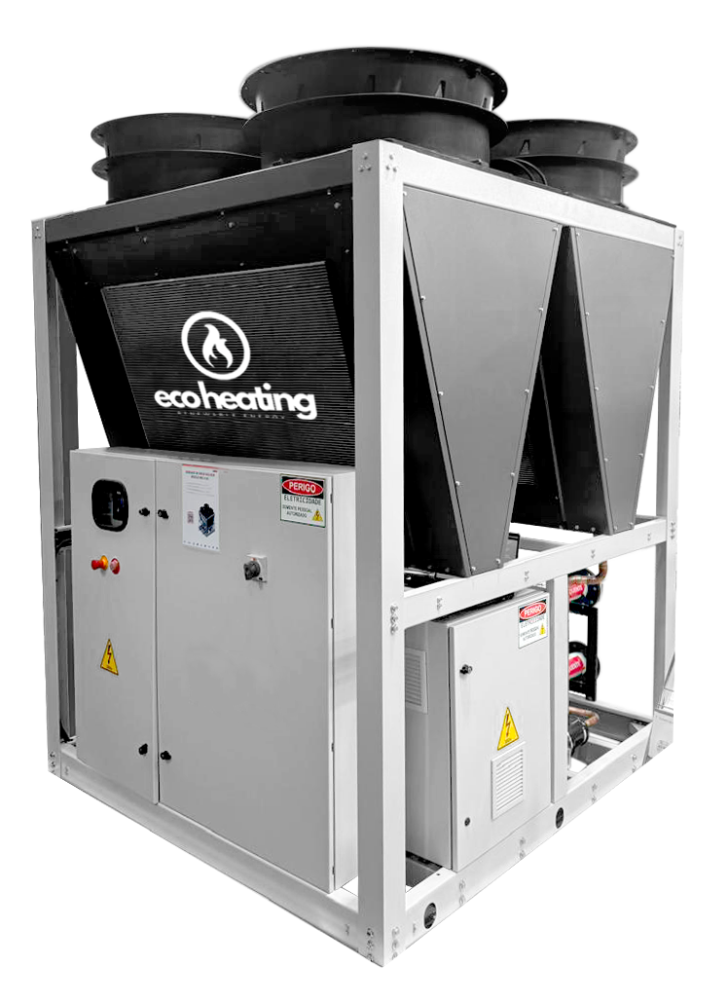
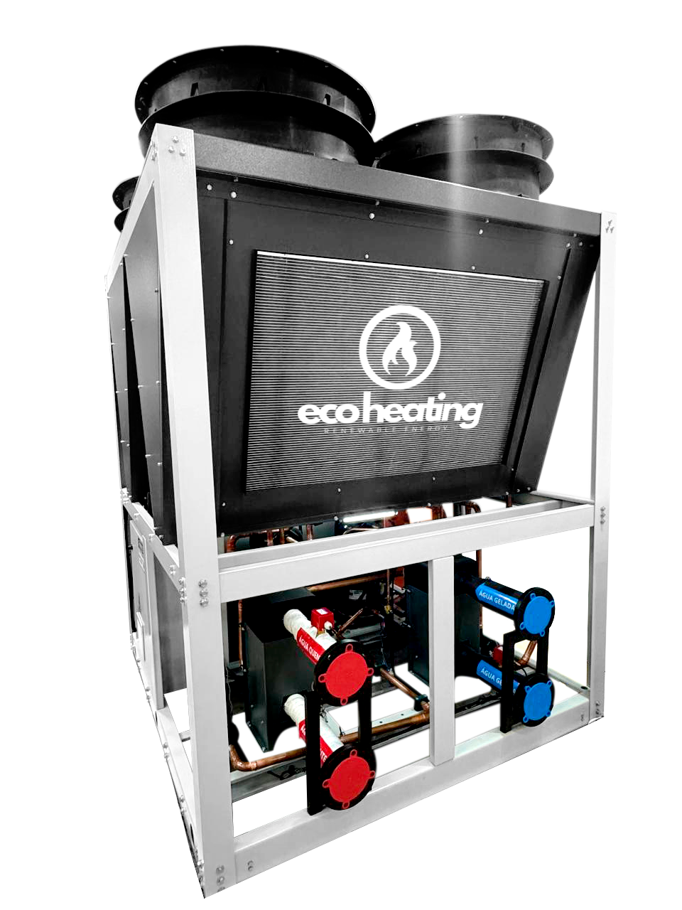

KRC-H
CHILLER CONJUGADO
REFRIGERAÇÃO E AQUECIMENTO
Engineered by
  Aquece água ou ar de forma renovável (fluxo água-água) conectado à rede de energia elétrica disponível, podendo substituir ou complementar sistemas convencionais de aquecimento e refrigeração.
  Duplo ou quádruplo circuito de refrigeração.
  Ajuste de temperatura de refrigeração set-point de 6°C a 25°C.
  Sistemas de proteção anticongelante.
  Geração de água quente simultânea até 60°C.
  Grande economia operacional sendo equipamento ÚNICO para refrigeração e aquecimento
  Gestão de aquecimento inteligente através de CLP com IHM amigável e log de eventos integrado.
  Possui protocolo aberto via Modbus ou BACnet para interligação em sistemas de gestão de mercado.
  Alimentação trifásica 220v / 380v – 60Hz. Tensão de comando de 24 V, de acordo com NR10.
  Espelhamento da IHM no celular via rede ethernet (WIFI).
  Controle externo de duas motobombas, tanto no fluxo de agua quente quanto na agua gelada, ambas na mesma IHM do equipamento.
  Ventiladores de baixo nível de ruído com tecnologia alemã de menor consumo de energia elétrica e com melhor performance para trabalhar exposta ao tempo.
  Tomadas externas de checagem do fluido refrigerante.
  Produzidos 100% no Brasil

Slide 6
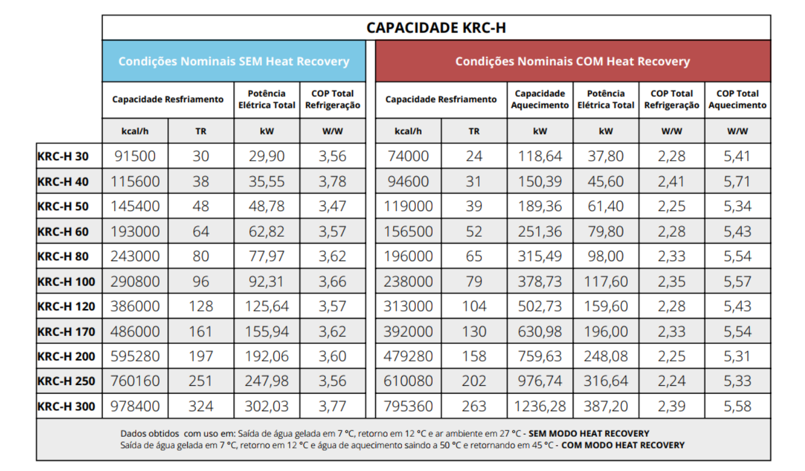
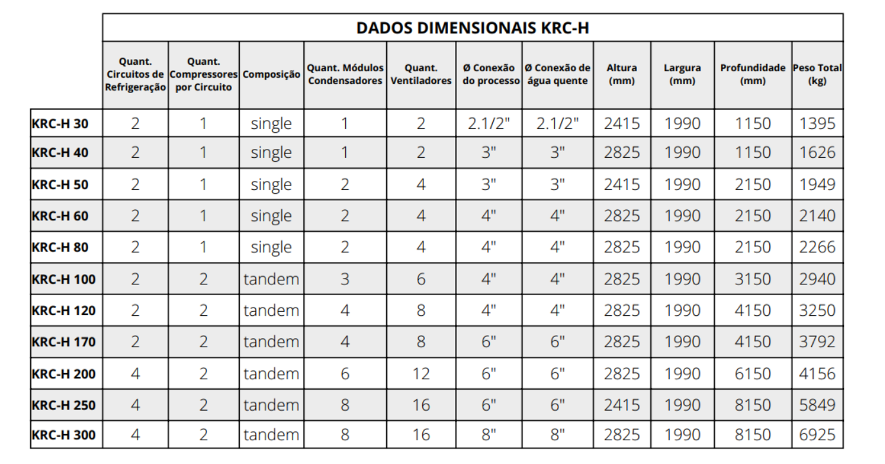
Especificações Técnicas
  ECOHEATING | KÖRPER
  www.ecoheating-ind.com | comercial@ecoheating-ind.com | +55 11 93939-6956
  Rua José Capretz, 301 - Condomínio Industrial Fazgran, Jundiaí - SP, 13213-095

